Slide 1




Chào mừng các con
đến với giờ học Toán!!!

Slide 2
CHỦ ĐỀ 10
CÁC SỐ TRONG PHẠM VI 1000
BÀI 50:SO SÁNH CÁC SỐ TRÒN TRĂM, TRÒN CHỤC
Tiết 2

Slide 4

YÊU CẦU CẦN ĐẠT
01
So sánh được các số tròn trăm, tròn chục.
02
Tìm được số bé nhất, lớn nhất trong một nhóm có 4 chữ số.

Slide 5

Đ / S ?
1
700 < 900 520 = 250
890 > 800 270 < 720
190 = 190 460 > 640
?
?
Đ
S
?
?
Đ
S
?
?
Đ
S

Slide 6
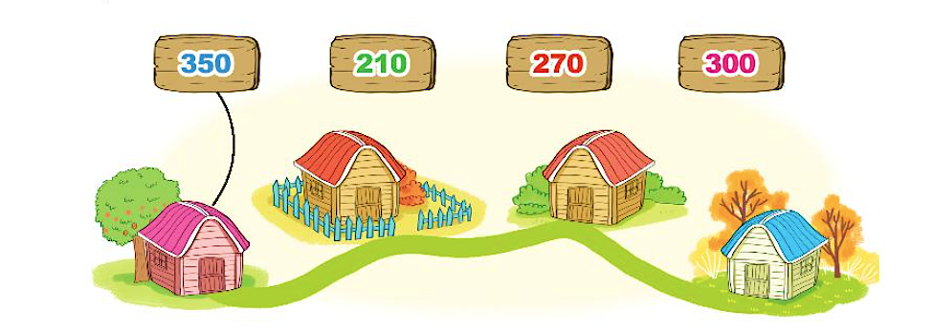
2
Hãy gắn các biển số lên mỗi nhà kho để các ngôi nhà được đánh số theo thứ tự từ lớn đến bé.

Slide 7
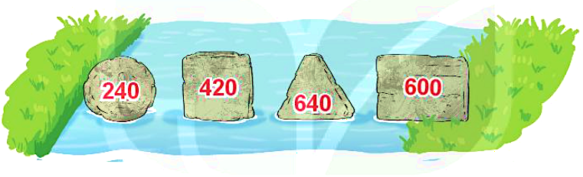
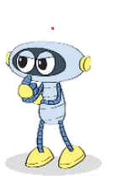
3
Rô- bốt cần đổi chỗ hai tảng đá nào để các số theo thứ tự từ bé đến lớn?

Slide 8
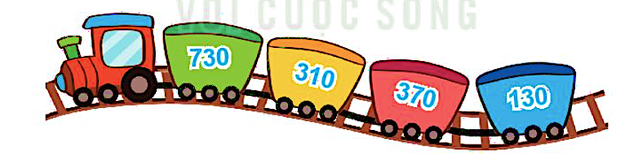
4
a) Tìm số lớn nhất ghi trong các toa tàu.
b) Đổi chỗ hai toa tàu để được các toa ghi các số theo thứ tự từ bé đến lớn.

Slide 9
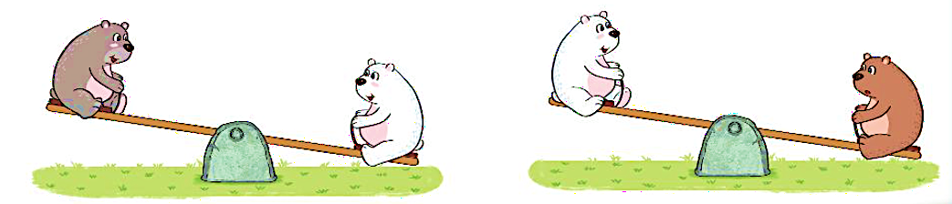
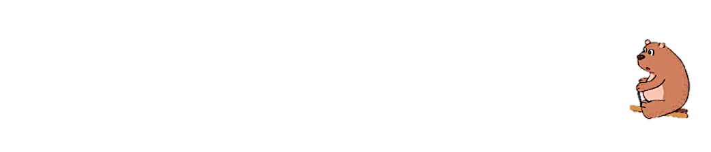
5
Các bạn gấu có cân nặng là: 480kg, 400kg và 540kg.
Dựa vào hình vẽ, tìm cân nặng của mỗi bạn gấu.
>
>
540 kg
480 kg
400 kg

Slide 10
YÊU CẦU CẦN ĐẠT
01
So sánh được các số tròn trăm, tròn chục.
02
Tìm được số bé nhất, lớn nhất trong một nhóm có 4 chữ số.

Slide 11
Vận dụng
Trải nghiệm
- Xem trước bài sau:
Bài 51 – Tiết 1( trang 50, 51)

Slide 12

CHÀO TẠM BIỆT

